Slide 1
DIMENSIONAMIENTO COMERCIAL EVALUACIÓN de PROYECTOS
Ing. Diego Roberto Berenguer
Ing. Samanta Vázquez Kalf
Ing. José Massón
Ing. Rodrigo Álvarez Gargallo
Ing. Javier Fernández Scianca
Ing. Martin Regueira

Slide 2
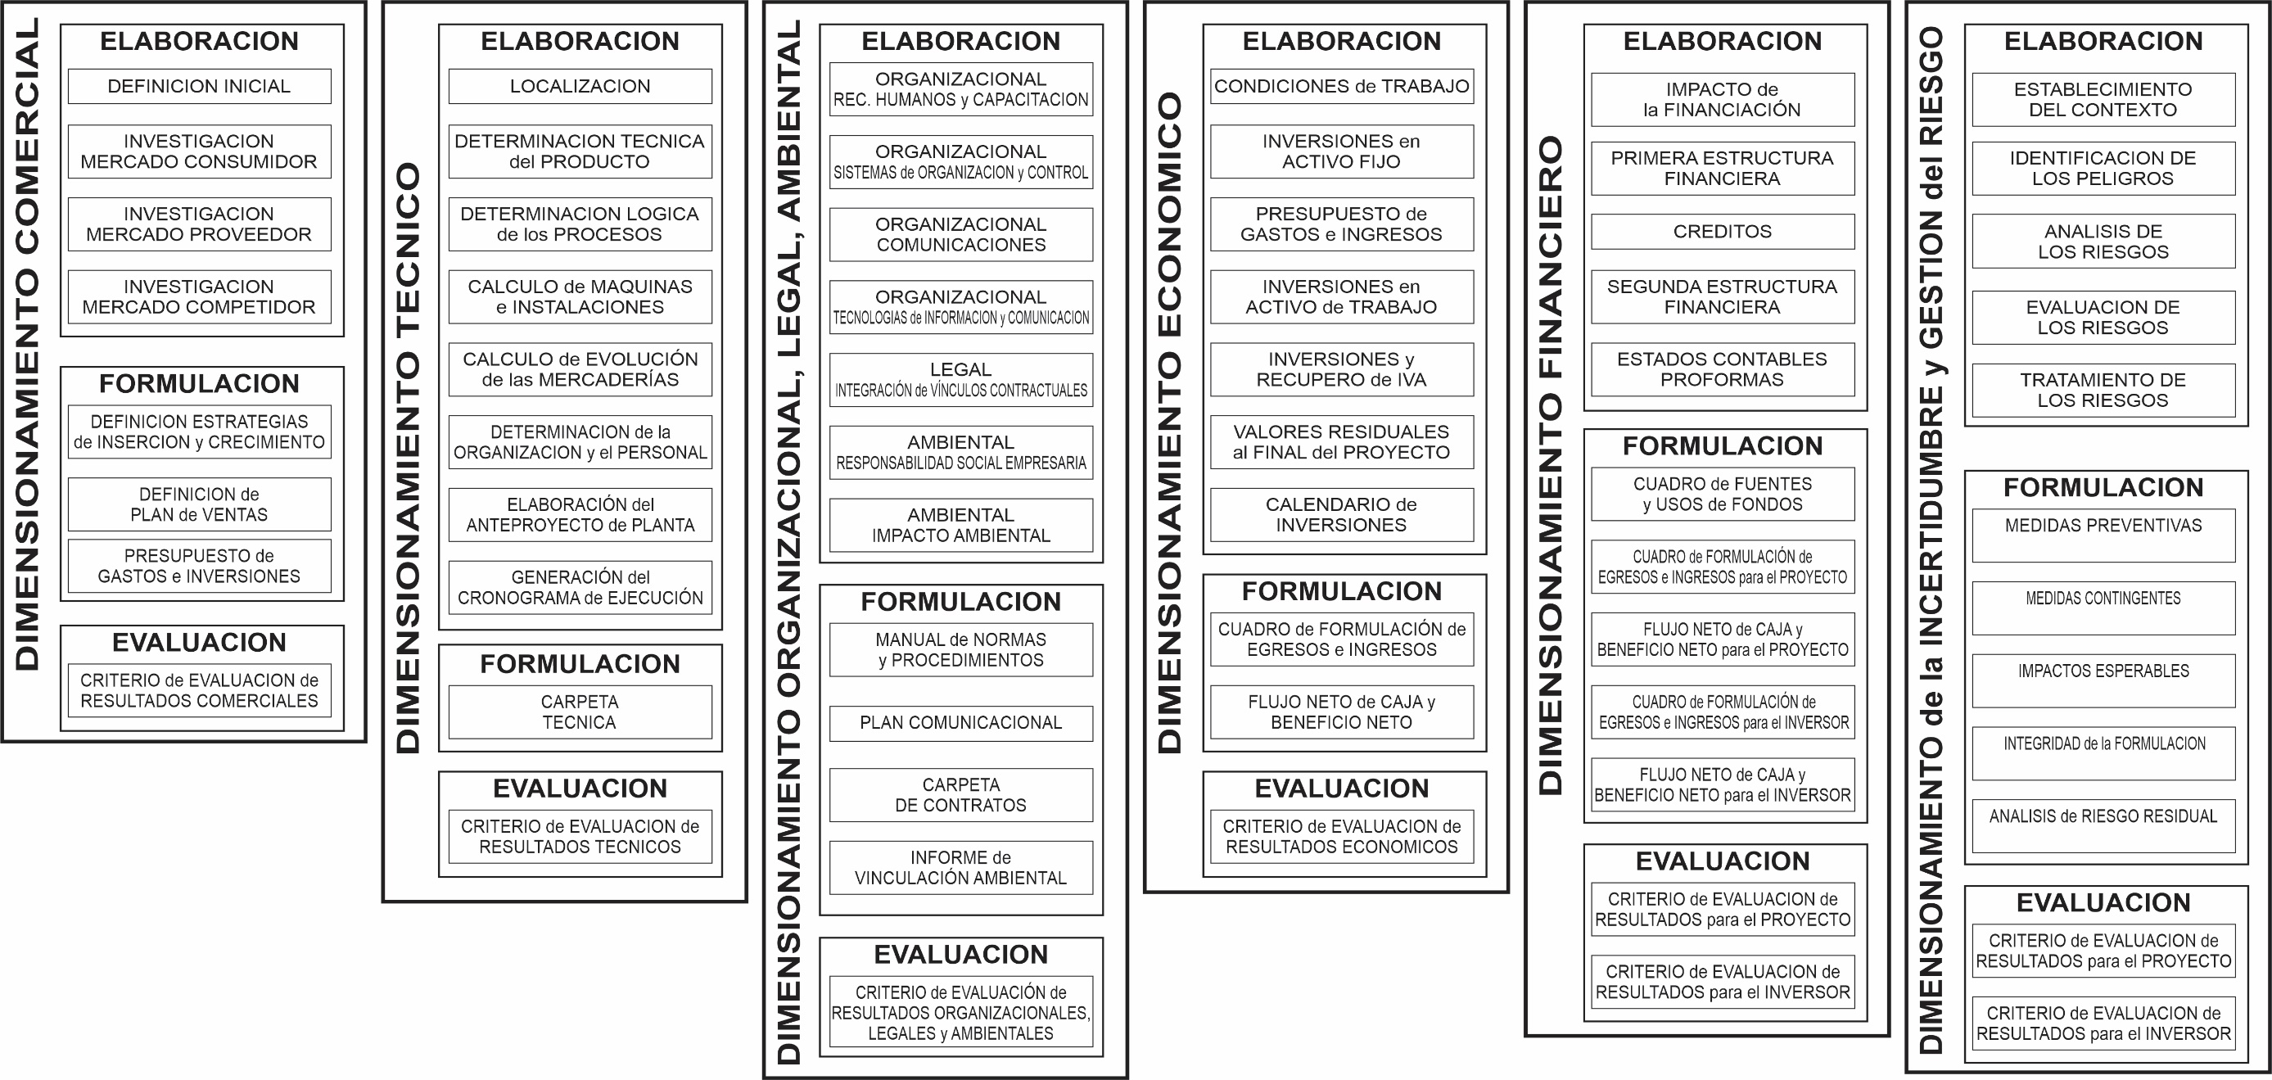
ESTRUCTURA

Slide 3
OBJETIVOS
Objetivos
Asegurarse que no existan Restricciones
Buscar oportunidades para diferenciarse
Definir el Plan de Ventas (P,Q)!!!
Fuentes de Información
Primaria
Secundaria

Slide 4
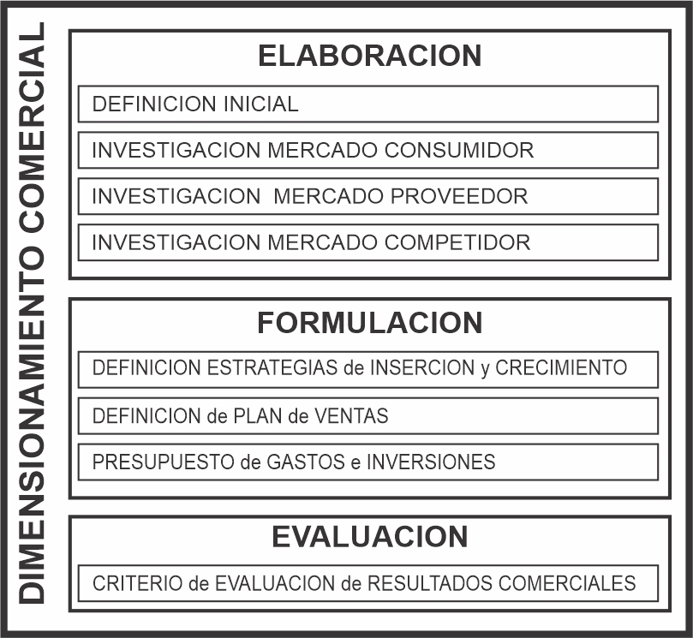
DIMENSIONAMIENTO COMERCIAL Esquema de Presentación

Slide 5
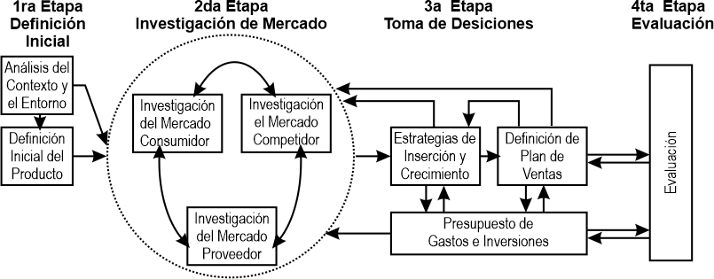
DIMENSIONAMIENTO COMERCIAL Esquema de Trabajo

Slide 6
Definición Inicial del Producto
Denominación Corriente o Marca de lo que voy a comercializar
Descripción (Breve y Genérica)
Normas que tengo que cumplir obligatoriamente (ANMAT, Bromatología, etc)
Principales Stakeholders (Grupos de Interés)

Slide 7
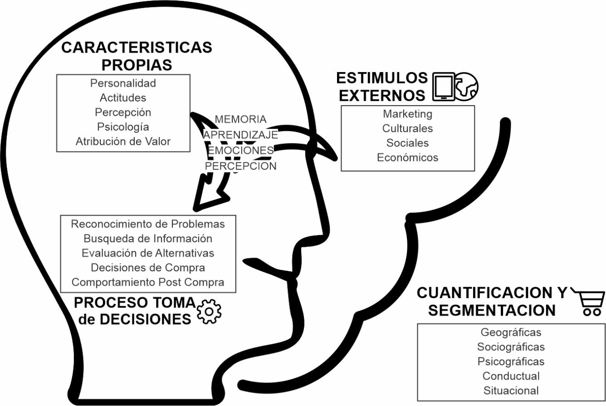
Investigación Mercado Consumidor
Comprador / Pagador / Decisor de compra
Consumo masivo (Indirecto)
Decisión por impulso (Cuestiones sociológicas)
Consumo Industrial (Directo)
Decisión profesional (proceso racional)
La toma de decisión para por varios decisores
Materias primas e insumos
Máquinas y equipos

Slide 8
Investigación Mercado Proveedor
Proveedores críticos e importantes
Pueden ser:
Proveedores de servicios
Proveedores de Materias Primas críticas
Proveedores logísticos
Proveedores de tecnología
Tipos de contratos a establecer / Provisión de repuestos
Recursos Humanos capacitados

Slide 9
Investigación Mercado Competidor
Segmentación / Atomización
Caracterización de empresas competidoras
Artesanos - Pymes
Grandes - Multinacionales
Estrategias
Ubicación
Porción del mercado de los competidores
Volúmenes de venta

Slide 10
CONSIDERACIONES
Fuentes de conflicto en la investigación:
La investigación implica crítica
Dinero
Tiempo
Toma intuitiva de decisiones
Decisiones futuras basadas en experiencias pasadas
Investigación Falsa (confiabilidad de los datos)
La información tiene que ser conducente a la toma de decisiones

Slide 11
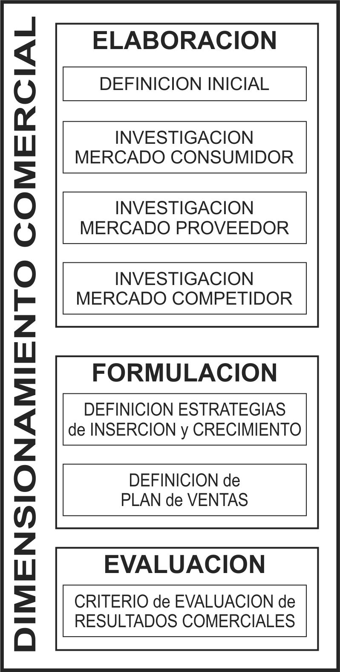
DIMENSIONAMIENTO COMERCIAL Esquema de Presentación/Formulación

Slide 12
Condiciones de Trabajo
Valores Constantes
Sin inflación
Valores Contado
Sin Financiación
Valores Reales
Sin sobre ó subvaluaciones
Normales
Sin coyunturas
Condiciones de Certeza
Valores únicos no variables

Slide 13
DIMENSIONAMIENTO COMERCIAL Definición de Estrategias
De Inserción
Buscan entrar en los mercados
Son a corto plazo y no sostenibles en el tiempo
De Crecimiento
Pueden basarse en resultados esperados a obtener en la estrategias de inserción
Cuenta con recursos adicionales que surjan de los fondos autogenerados del proyecto

Slide 14
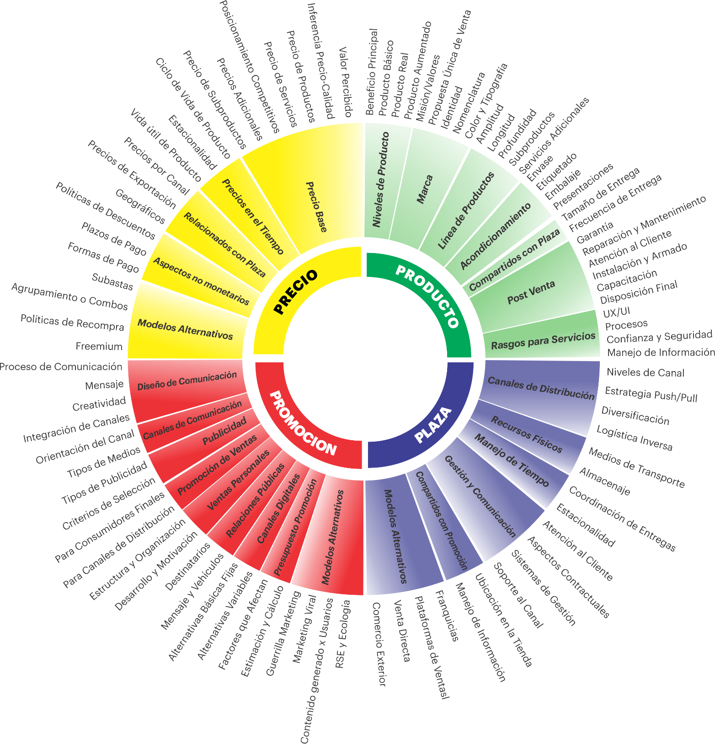
DIMENSIONAMIENTO COMERCIAL Definición de Estrategias

Slide 15
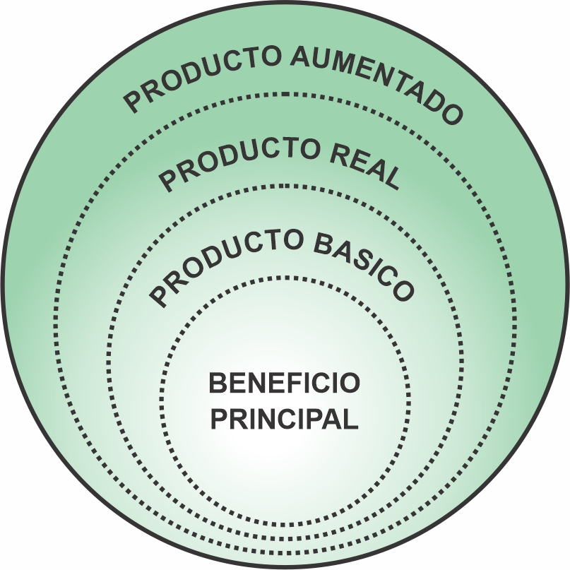
Estrategias para el PRODUCTO (I)
Redefinir el producto en caso de ser necesario !!
Niveles de Producto:
Básico: Beneficios centrales que busca solucionar los consumidores
Real: Suma del Producto real más la calidad, estilo, diseño, marca, Empaque
Aumentado: Otros servicios y beneficios (Instalación, mantenimiento, promociones, entrega y crédito, garantía,etc)

Slide 16
Estrategias para el PRODUCTO (II)
Decisiones a tomar:
Atributos: Calidad, Carácteristicas, diseño
Marca: Poner ó no Poner, Nuevas marcas, extensiones de marca, extensiones de línea
Empaque: Diseño en el empaque, características físicas y de seguridad
Etiqueta: Identificación de Marca ó producto, calificar al producto, describir el producto, aspectos legales
Servicios de Respaldo: Soporte técnico, servicio al cliente
Línea de Productos: Amplitud (cantidad de líneas), Extensión (total de artículos de la empresa), profundidad (Numero de versiones de cada producto), Congruencia de factores de la producción y la comercialización

Slide 17
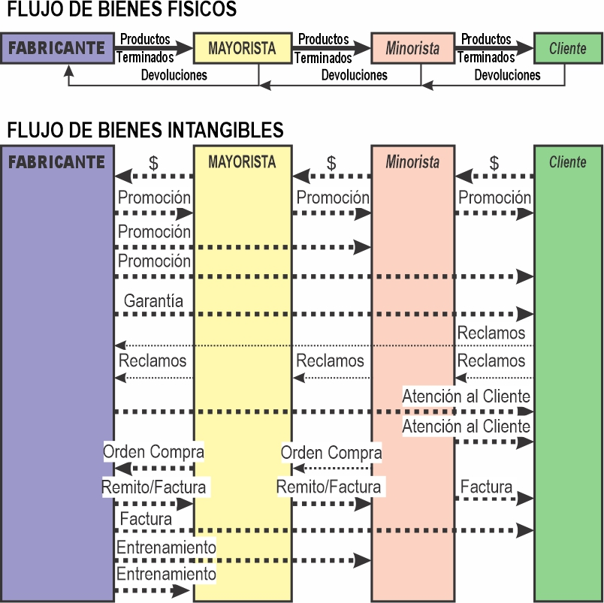
Estrategias para la PLAZA (I)
Canal: Funciones:
Información
Promoción
Contacto (Con el cliente, con el canal)
Negociación
Distribución física
Financiamiento
Reducción de riesgo

Slide 18
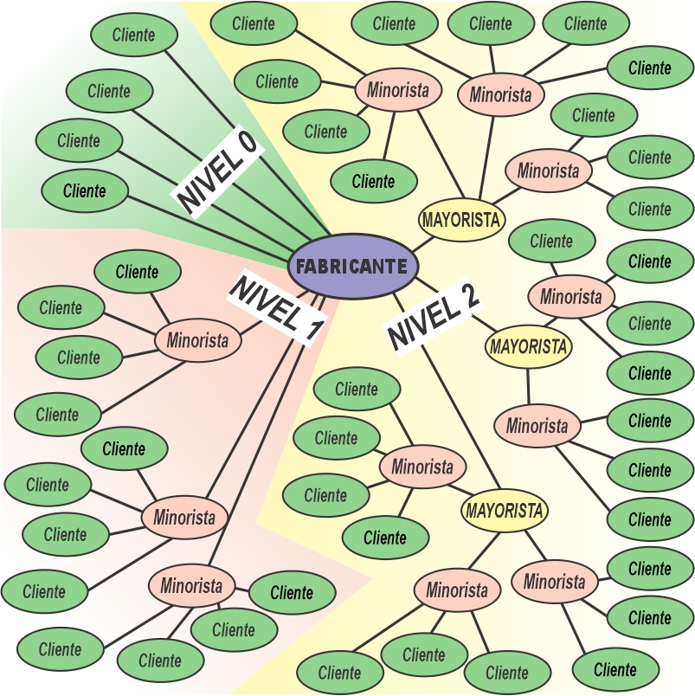
Estrategias para la PLAZA (II)
Niveles:
0 : Directo
1: Minorista
2: Mayorista
Decisiones
¿Qué necesita el mercado?
¿Qué objetivos y limitaciones tiene el canal?
Contactos (Vinculación legal)

Slide 19
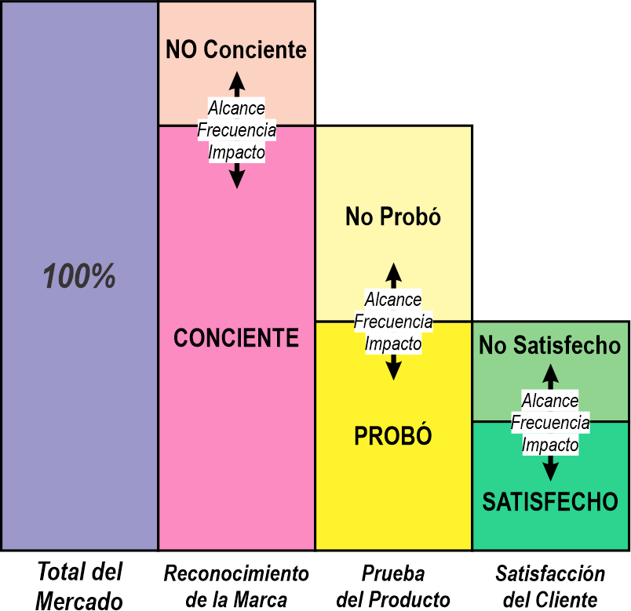
Estrategias para la PROMOCION (I)
Selección de los canales de comunicación
Personales: Estimular el trabajo de clientes claves para obtener resultados, identificando a los individuos y compañias influyentes y dedicarles el mejor esfuerzo, creando lideres de opinión suministando el producto a ciertas personas en condiciones atractivas, trabajando a través de miembros influyentes de la comunidad.
Impersonales: Transmiten los mensajes sin contacto ni interacción personal, incluyen medios masivos de comunicación, atmósferas ó ambientes envasados, eventos.

Slide 20
Estrategias para la PROMOCION (II)
 | Bienes de Consumo | Bienes Industriales
Publicidad | 1 | 3
Ventas Personales | 3 | 1
Promoción | 2 | 2
RRPP | 4 | 4

Slide 21
Estrategias para el PRECIO (I)
Factores
Internos (decisiones tomadas)
Externos (mercados, demanda, ofertas, competencia)
Objetivos: Supervivencia
Optimizar Utilidades
Optimizar Crecimiento
Optimizar Cobertura
Definir bonificaciones

Slide 22
Estrategias para el PRECIO (II)
La diferenciación por PRECIO es la última que debe considerarse, sobre todo si es una estrategia de inserción. En cambio se puede:
Achicar el producto
Cambiar los materiales por más baratos
Reducir ó retirar carácterísticas del producto
Quitar ó reducir servicios del producto
Utilizar material de empaque más barato
Ofrecer menos modelos o tamaños

Slide 23
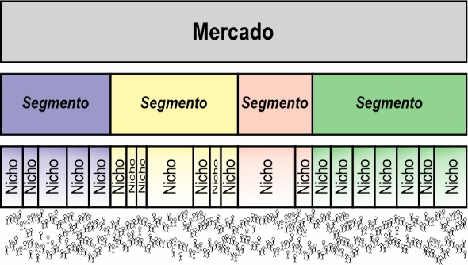
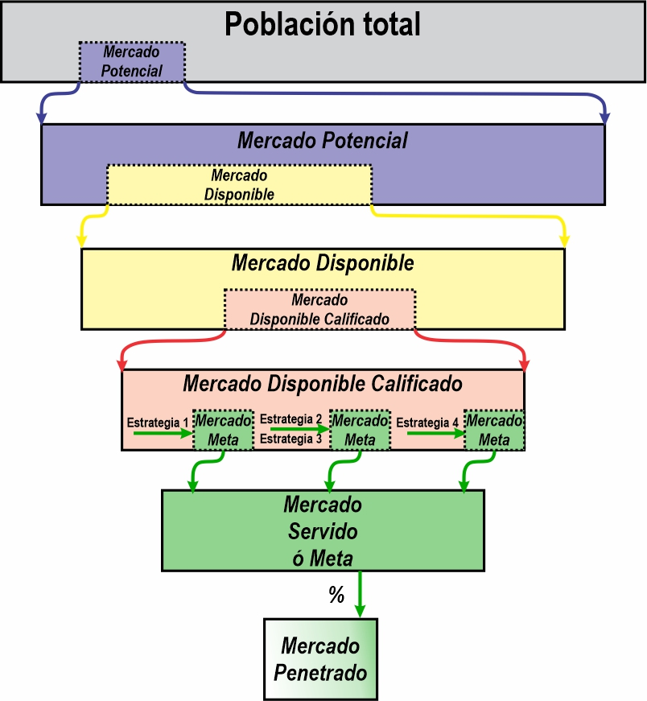
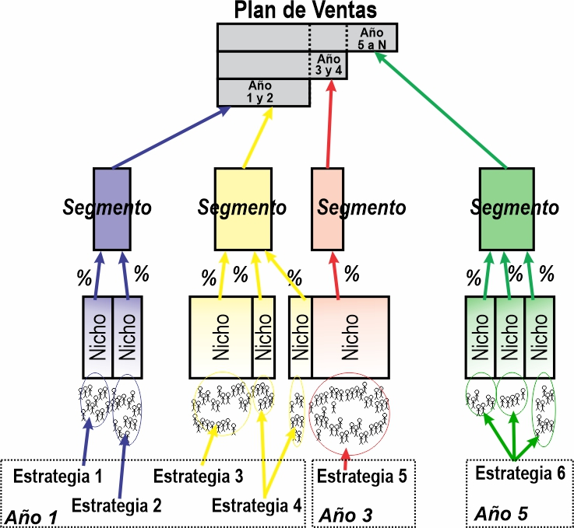
Definición de Plan de Ventas (I)
Bottom Up
Top Down

Slide 24
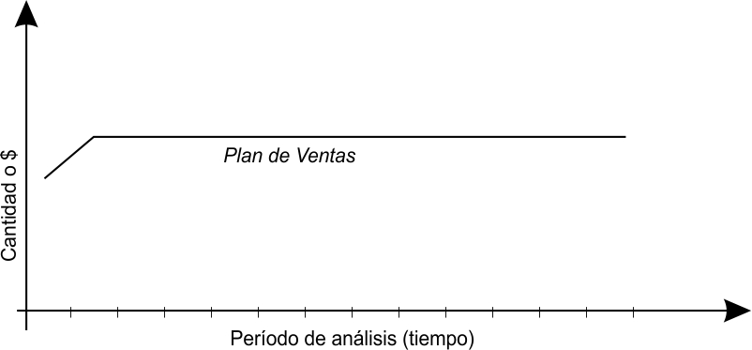
Plan de Ventas- Prefactibilidad
SOLO EN ESTA ETAPA ES VALIDO SIMPLIFICAR

Slide 25
Plan de Ventas- Prefactibilidad
 | Año 1 | Año 2 | Año 3 | Año 4 | Año 5
Cantidad (unid) | 1.500 | 2.000 | 2.000 | 2.000 | 2.000
Precio (miles $) | 30.000 | 40.000 | 40.000 | 40.000 | 40.000
Vida útil del proyecto = Período de análisis
Sólo a fines de simplificar los cálculos hacemos constantes las cantidades del año 2 en adelante
No poner números como 34050070,123
Los años son genéricos

Slide 26
PLAN de VENTAS- Factibilidad Definitiva
Es un proceso Iterativo que surge de:
Búsqueda de información anterior (incluye toda la Prefactibilidad)
Toma de decisiones anteriores
Necesidades de mostrar crecimiento
La sumatoria de todos los productos
La toma de decisión de Desembolsos (Gastos e Inversiones) Comerciales

Slide 27
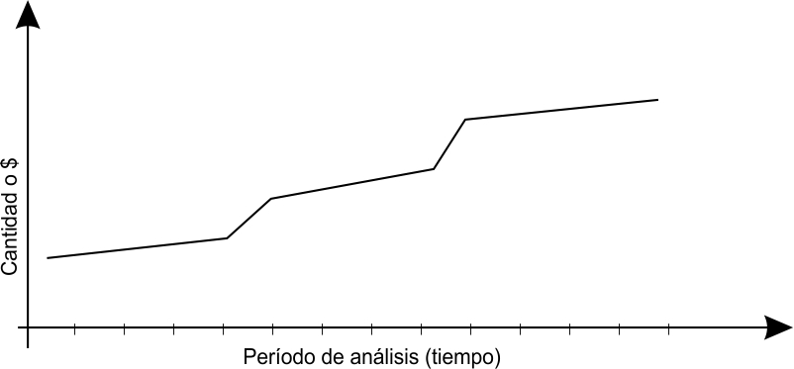
PLAN de VENTAS- Factibilidad Definitiva
Gráficamente tiende a verse de la siguiente manera

Slide 28
1. Búsqueda de Información Anterior
PLAN de VENTAS
Factibilidad Definitiva
En este punto ya se investigo en profundidad los mercados proveedores, competidores y consumidores
PERO también se tiene información de máquinas, ubicaciones, inversiones necesarias a nivel de prefactibilidad
ESTO ME VA A DAR IDEAS de:
% de Mercado Meta Penetrado (Es distinto un mercado segmentado que uno atomizado por ejemplo)
Idea de tamaño e inversiones en maquinas disponibles

Slide 29
2. Toma de Decisiones Anteriores
PLAN de VENTAS
Factibilidad Definitiva
Se han ido tomando decisiones de
Plaza
Precio
Producto (amplitud y profundidad de la línea, Producto aumentado)
Promoción
Perfil del consumidor

Slide 30
3. Necesidad de Mostrar Crecimiento
PLAN de VENTAS
Factibilidad Definitiva
Ahora hace falta ordenar y tomar decisiones de COMO y CUANDO hacer los planes. ¿Para qué?
Para que el inversor vea que el flujo es creciente
Para evitar que tenga que hacer una Inversión inicial significativa Comercial contando con información indirecta del mercado

Slide 31
3. Necesidad de Mostrar Crecimiento
PLAN de VENTAS
Factibilidad Definitiva
CRECIMIENTO VEGETATIVO
Está dado por el nivel de gastos en promoción y publicidad que se haga a lo largo de los años.
Si no se hace esfuerzo, no se va a crecer
Surgen del análisis de los mercados y su tendencia a crecer.
En mercados de consumos masivos establecidos, la tendencias es entre un 1 y 3%, en mercados novedosos puede ir desde un 10% hasta un 20% anual.
CRECIMIENTO DISRUPTIVO

Slide 32
3. Necesidad de Mostrar Crecimiento
PLAN de VENTAS
Factibilidad Definitiva
CRECIMIENTO VEGETATIVO
CRECIMIENTO DISRUPTIVO
Está dado por las inversiones en promoción y publicidad (además del aumento de las inversiones consecuentes en Activos Fijo y Activos de Trabajo) que se hacen en distintos momentos para ampliar las ventas.
Parte de la decisión de:
Ampliar la línea de productos
Ir a nuevos mercados (Geográficos, etarios, tamaño de ventas)
Aumentar los canales (PLAZA)

Slide 33
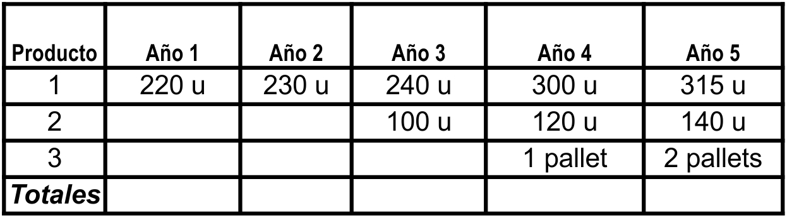
4. Sumatoria de todos los Productos
PLAN de VENTAS
Factibilidad Definitiva
No existen en realidad 1 solo plan de ventas que se elabora al unísono, sino que es la sumatoria de todos los productos y decisiones en distintos momentos.
Plan de Ventas (en unidades de comercialización)

Slide 34
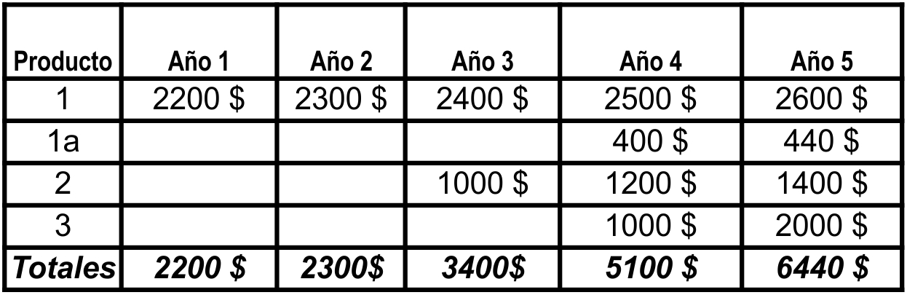
4. Sumatoria de todos los Productos
PLAN de VENTAS
Factibilidad Definitiva
Plan de Ventas (en unidades monetarias)

Slide 35
5. La toma de decisión de desembolsos
PLAN de VENTAS
Factibilidad Definitiva
Es necesario Armar un cuadro con un Plan de Inversiones y Gastos Comerciales
Esto impactará en el nivel de Inversión total y en el Costo Total de lo Vendido, siendo estos directa o indirectamente factores de evaluación del proyecto
Se consideran Inversiones todos los gastos comerciales en el Año 0, y los gastos comerciales en el periodo de explotación que busca impactar en más de 1 ejercicio.
Se consideran gastos comerciales todos aquellos en el período de explotación que se recuperaran a través de las ventas propias del ejercicio

Slide 36
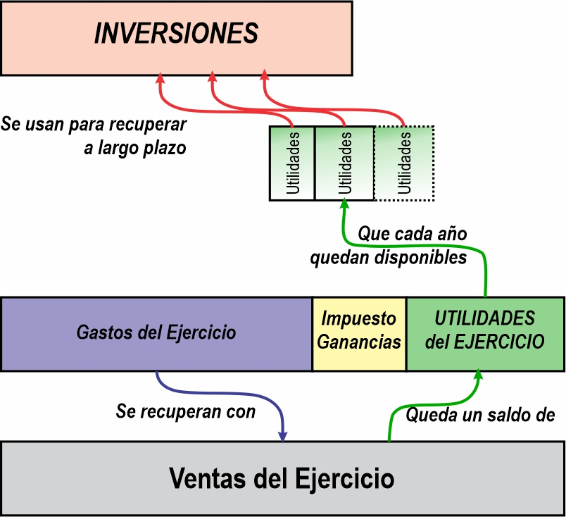
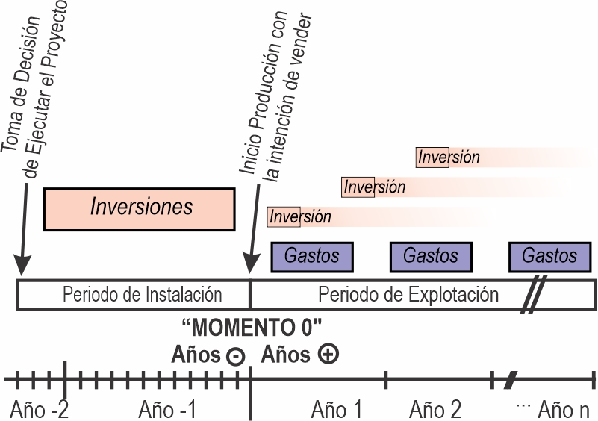
5. La toma de decisión de desembolsos
PLAN de VENTAS
Factibilidad Definitiva

Slide 37
5. La toma de decisión de desembolsos
PLAN de VENTAS
Factibilidad Definitiva
Decísión | Monto | Momento | Imputación
Publicidad On-line | 200 M$/mes | Años 3 a 5 | Costo
Cartelera Ruta | 50 M$ | Año 1 | Inversión
Asistencia a Congreso | 400 M$ | Año 3 | Inversión
% de Comisiones Vendedores | 3% de las ventas | Años 1 a N | Costo
Camión de entrega | 3.000 M$ | Mes -2 | Inversión
Campaña Televisiva | 2.000 M$ | Mes -1 | Inversión
Volantes | 20 M$ /me | Desde Mes -2 a Año N | Inversión (A 0) Costo (A1 a N)

